Slide 1
Ansökningar ur Stiftelsen Neurofonden 1

Slide 2
Aktuella ansökningar
Aktivitetsbidrag 2019
Ansökningstid 1 januari – 31 december
En ansökan per år och förening

Slide 3
Aktuella ansökningar, forts.
Rehabilitering 2019, som avser bidrag för aktiviteter under 2020
Rekreation 2019, som avser bidrag för aktiviteter under 2020
Sista ansökningsdag 15 oktober

Slide 4
Nya riktlinjer för ansökningar om bidrag för rehabilitering och rekreation
Totalt max 4 ansökningar per förening (inklusive resor)
Varav max 1 ansökan som har ett bidragsgrundande belopp på över 35.000 kronor och som måste omfatta minst 26 deltagare

Slide 5
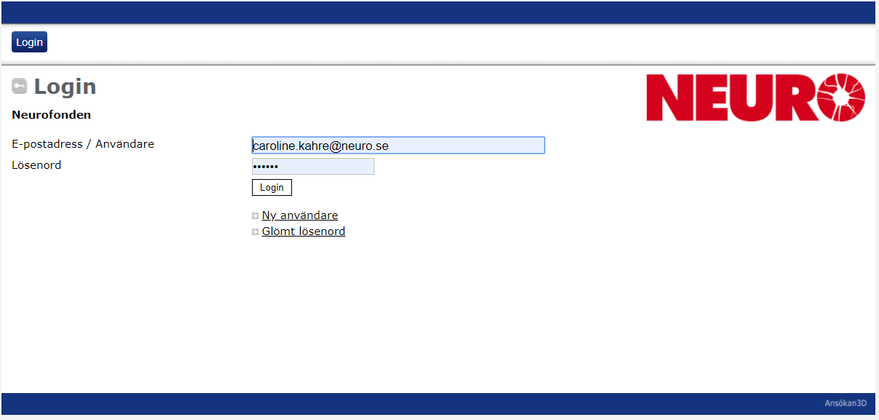
Ansöknings-verktyget
Neuro.se/Förening/Föreningsservice/Neurofonden

Slide 6
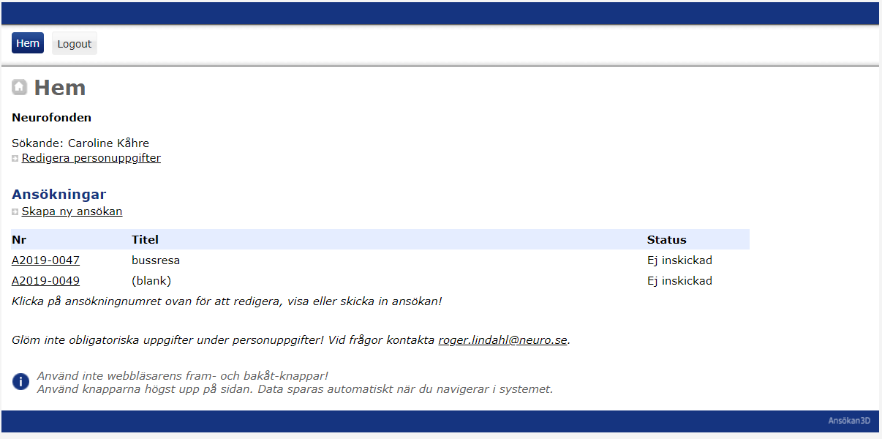
Ansöknings-verktyget, forts.
Glöm inte att klicka på ”Skicka in”!

